Slide 1


Slide 2
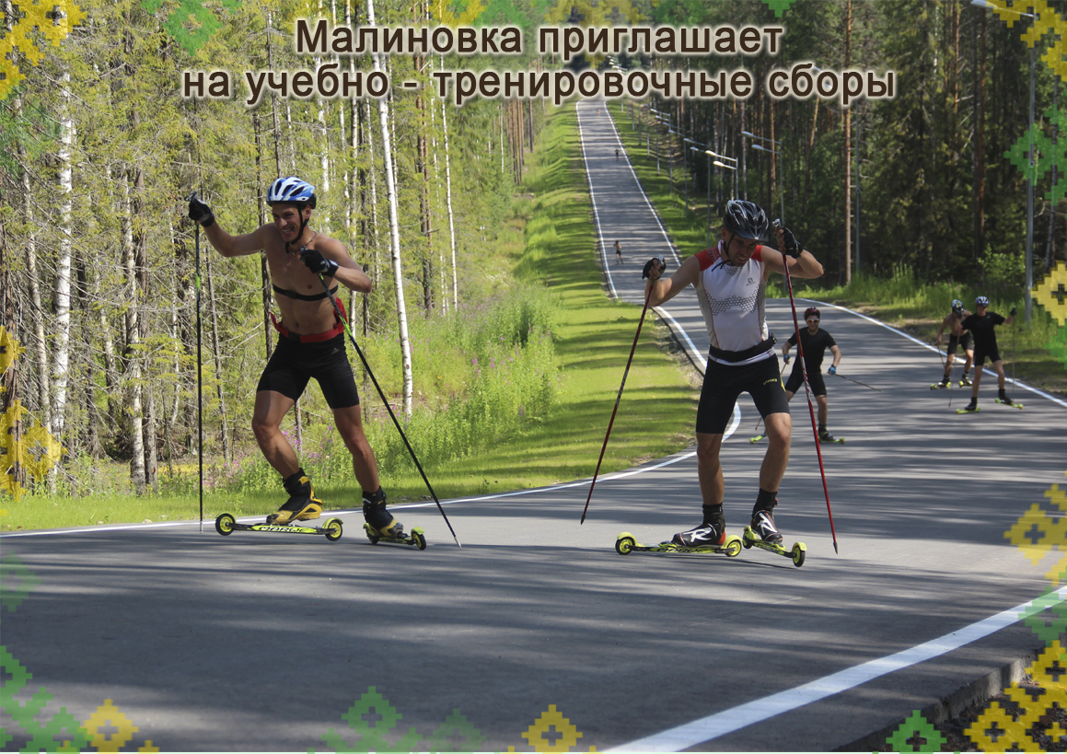

Slide 3
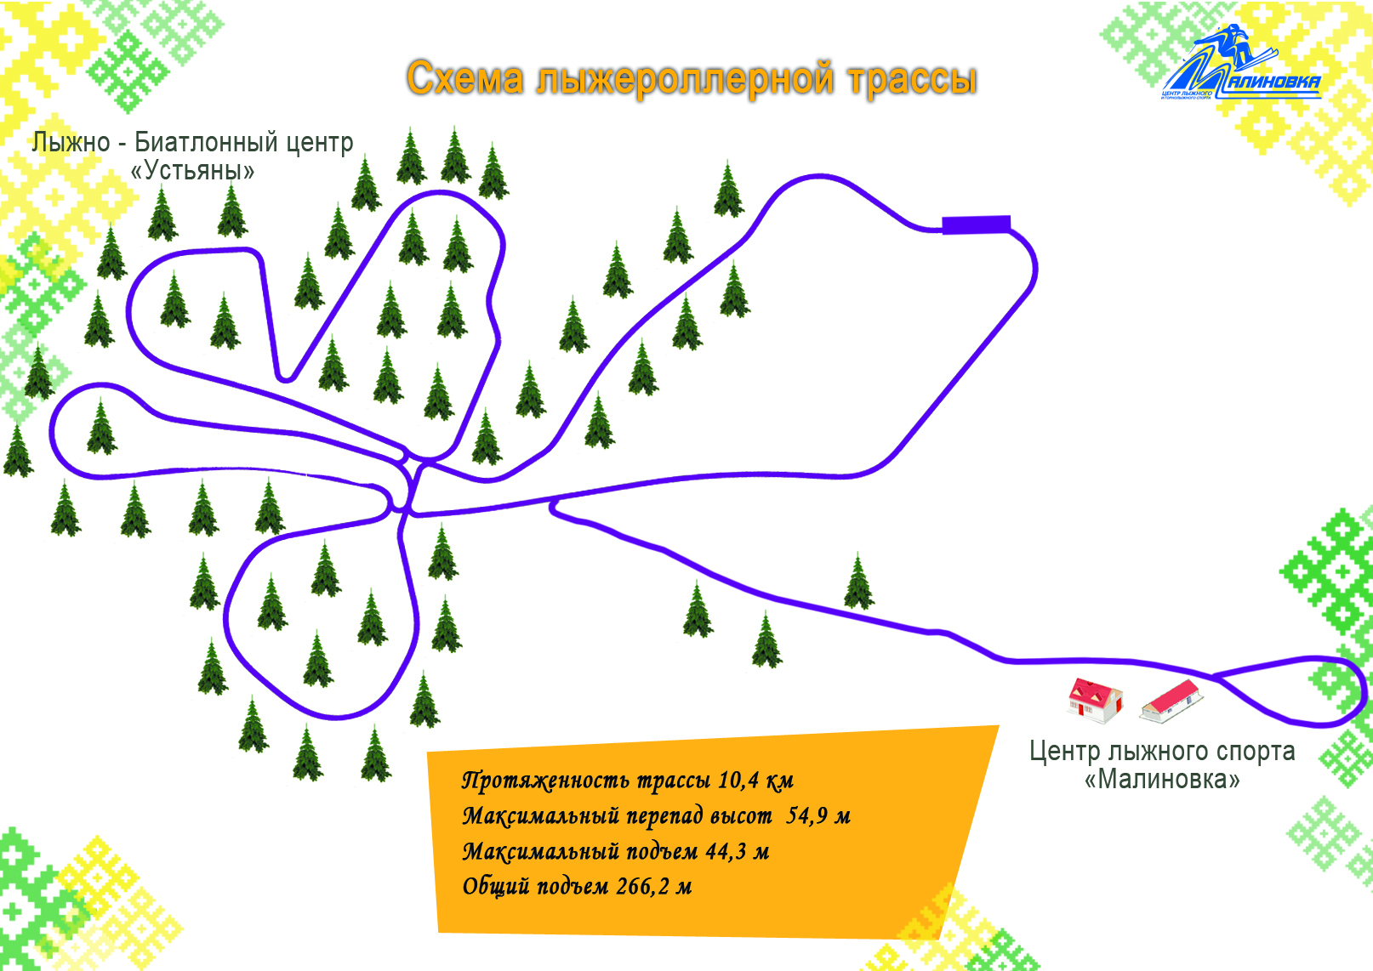

Slide 4
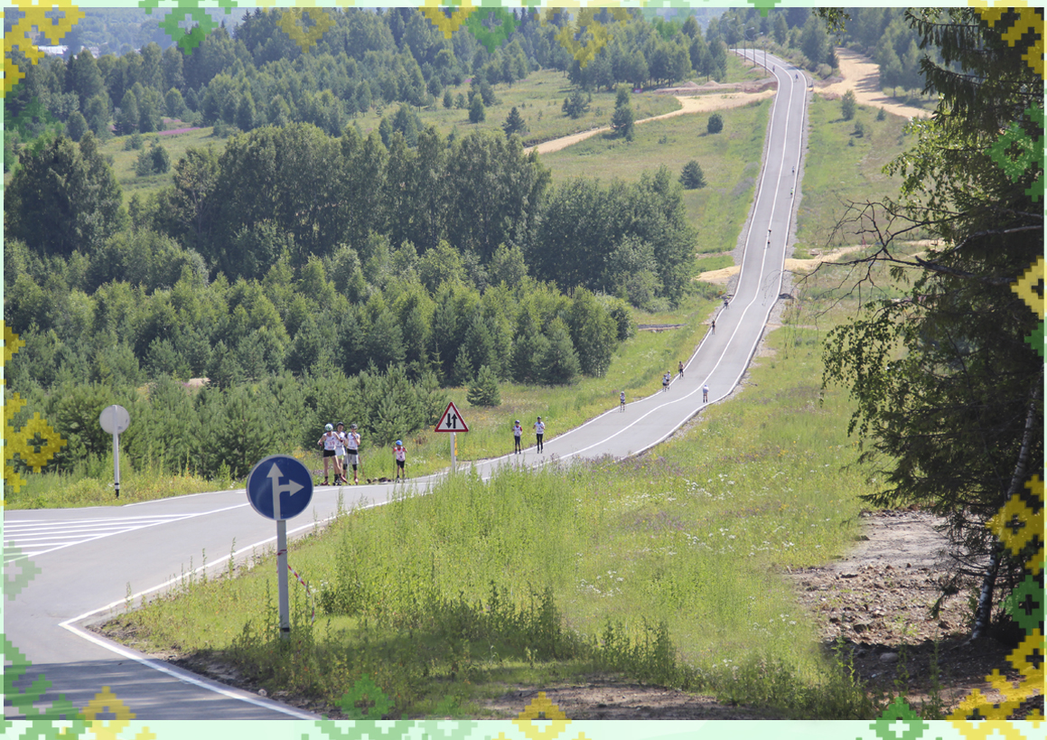
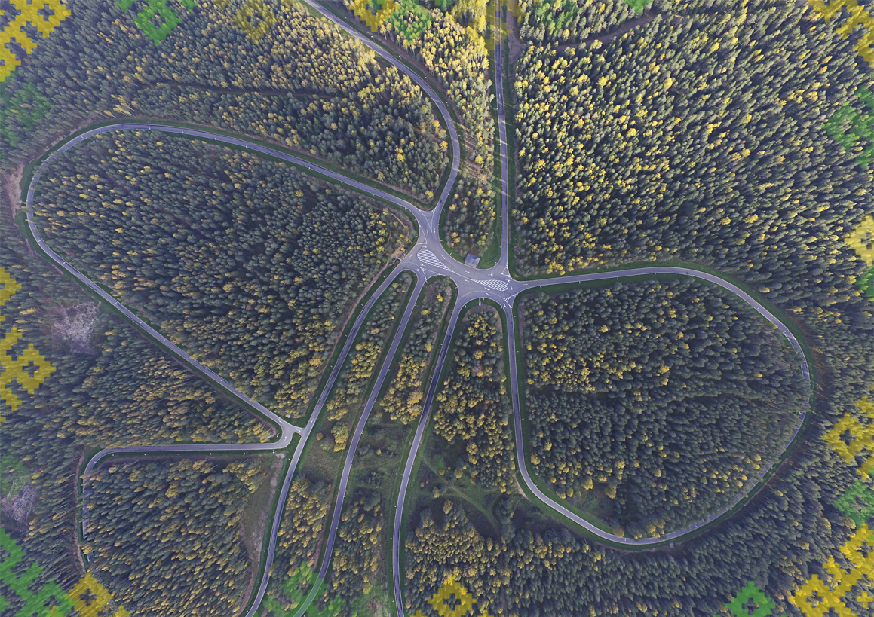

Slide 5
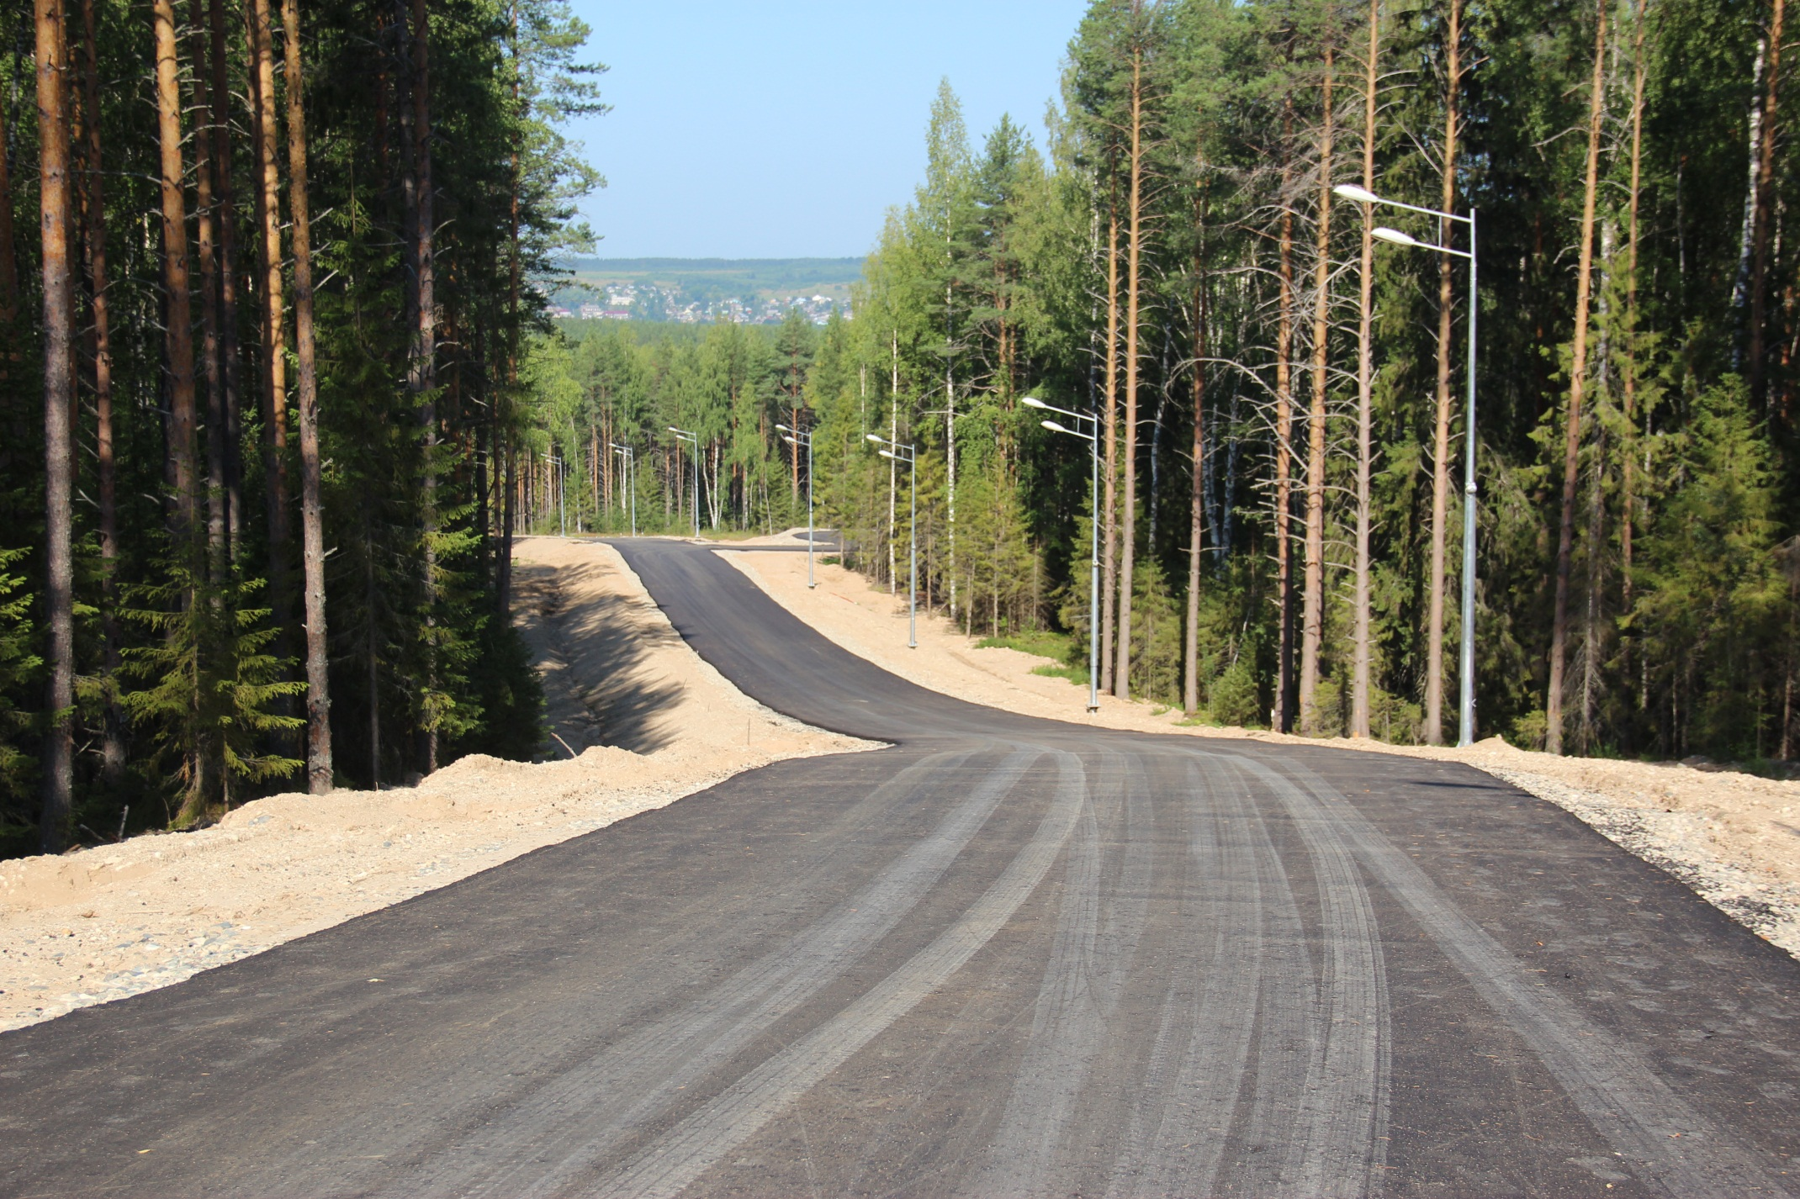
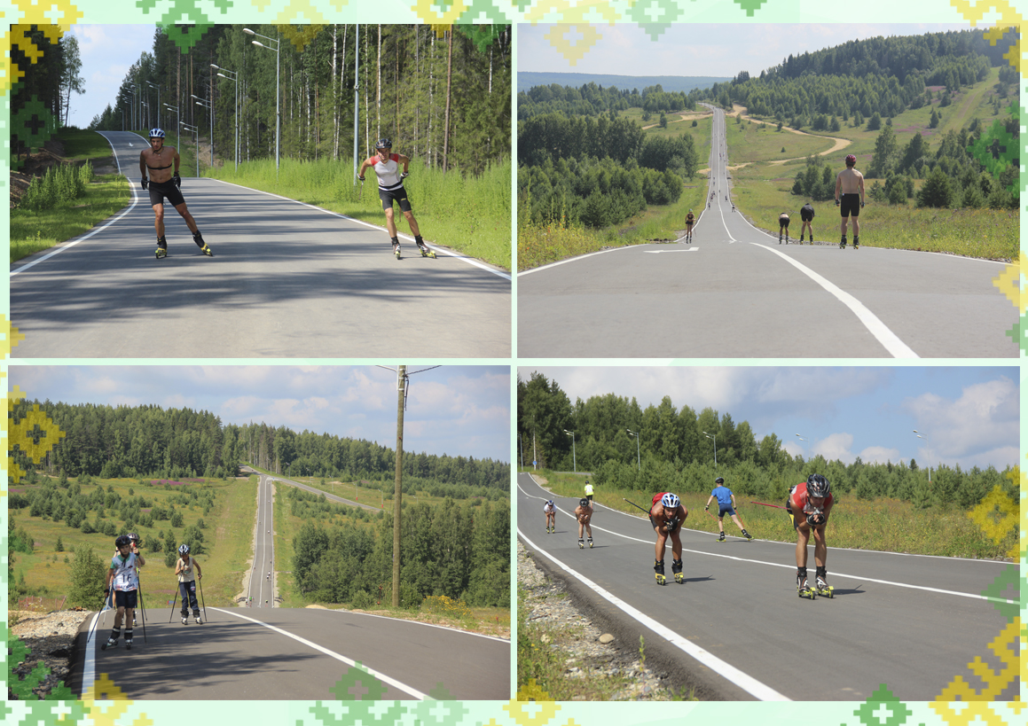
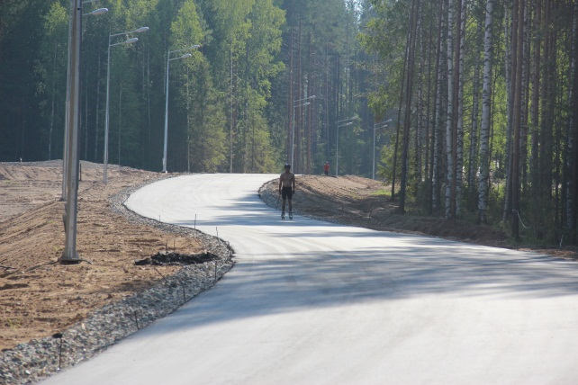
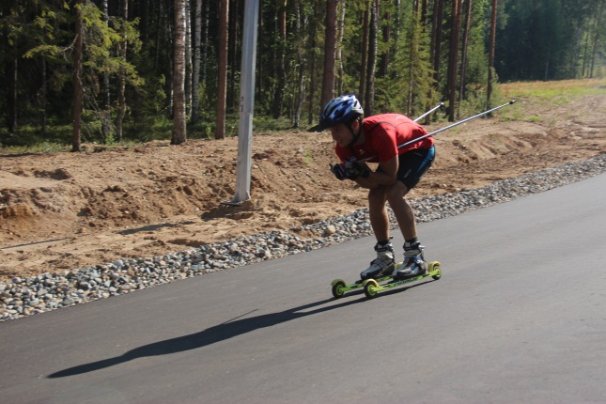
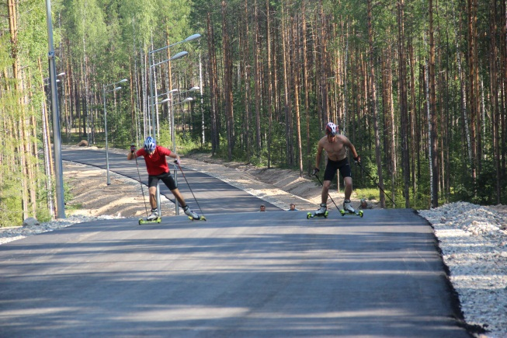

Slide 6
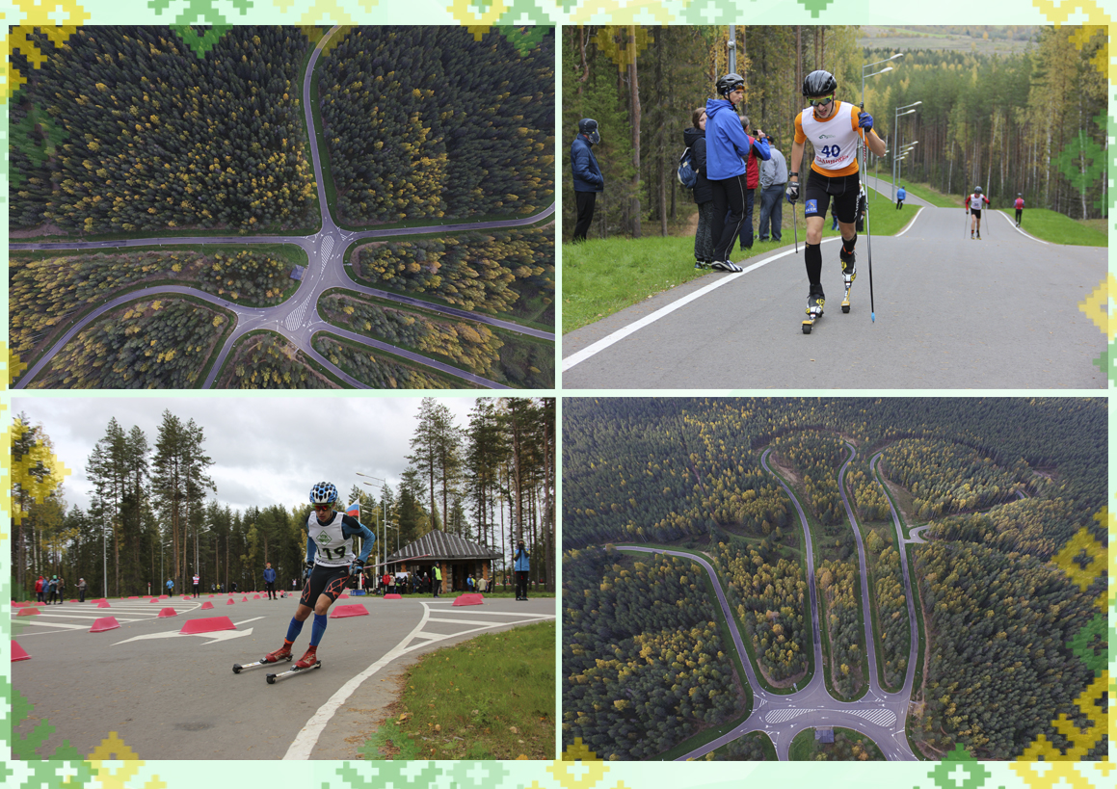

Slide 7
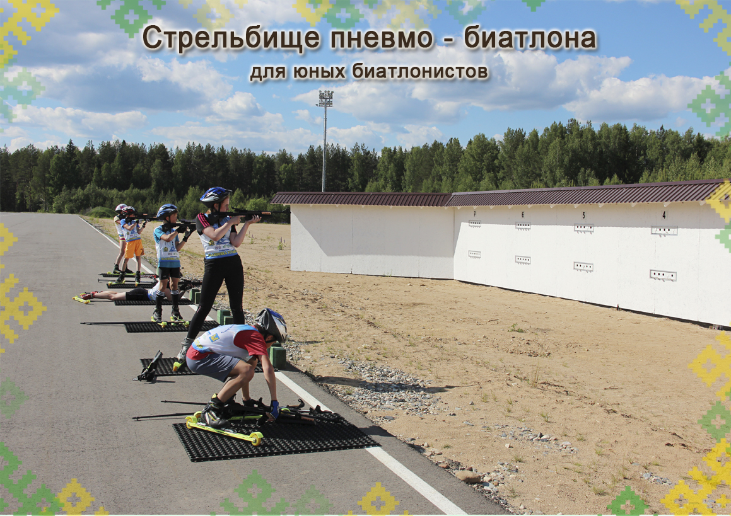

Slide 8
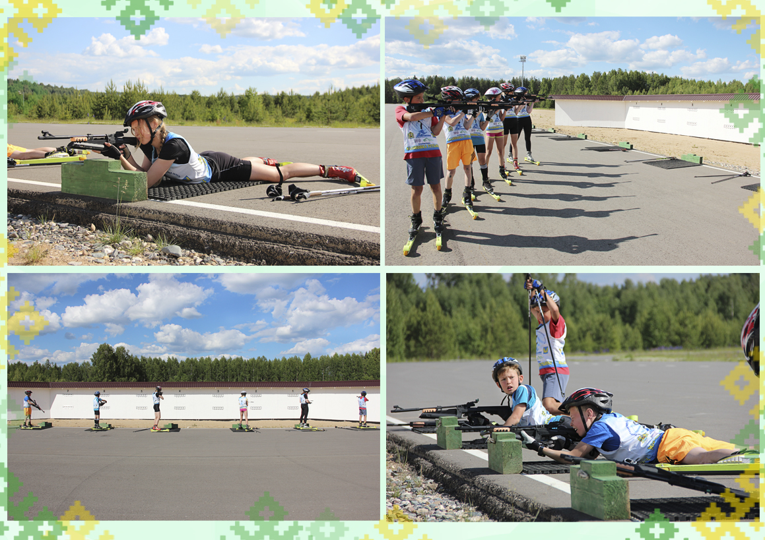

Slide 9
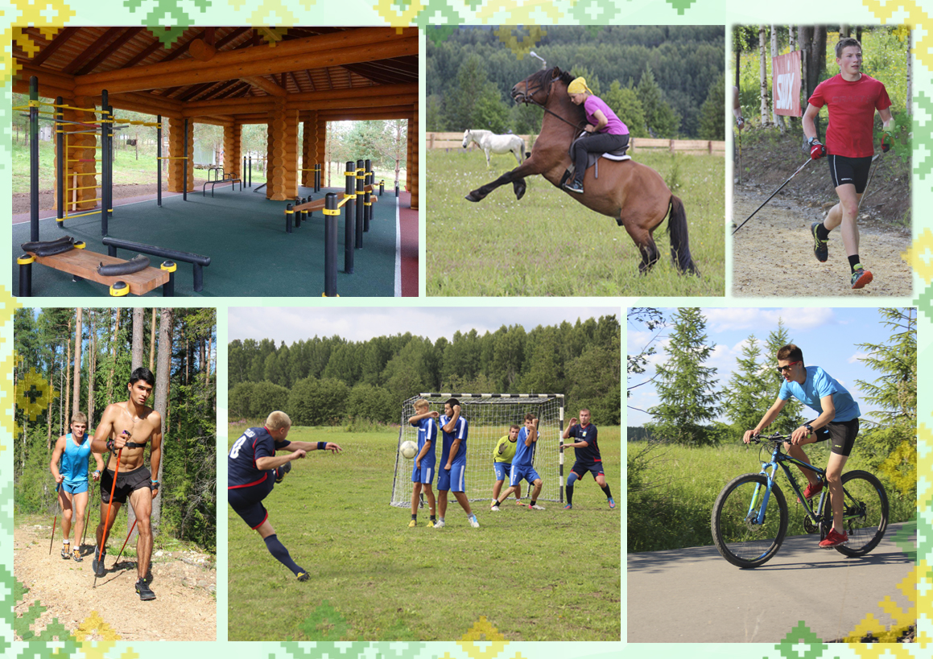

Slide 10

1
3

Slide 11
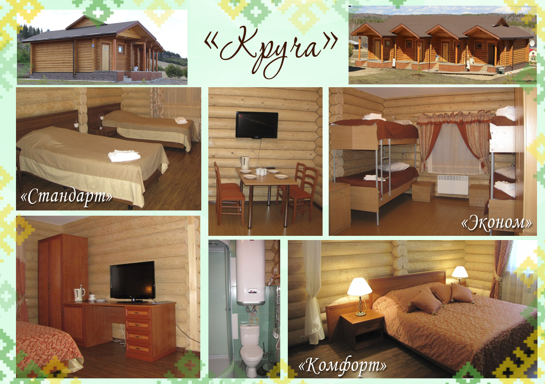

Slide 12
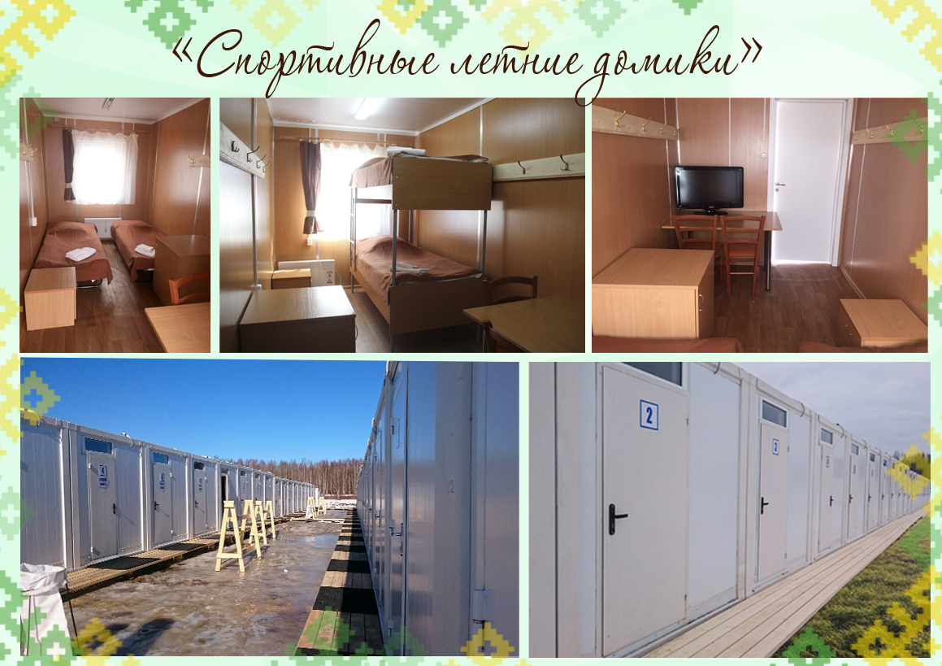

Slide 13
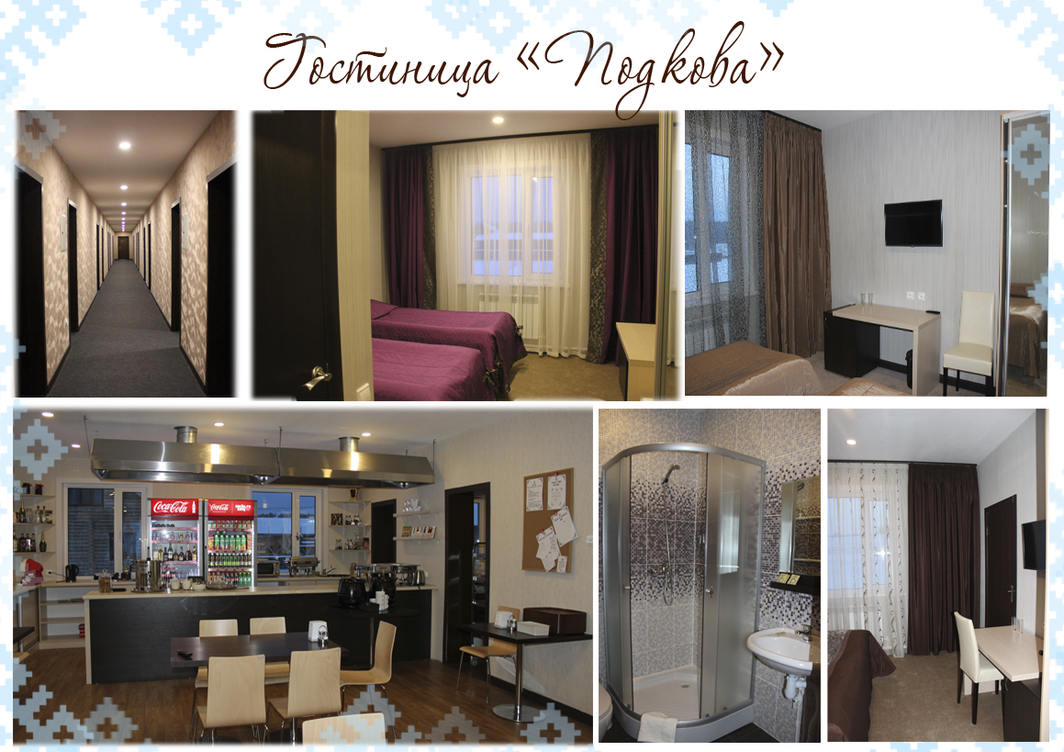

Slide 14
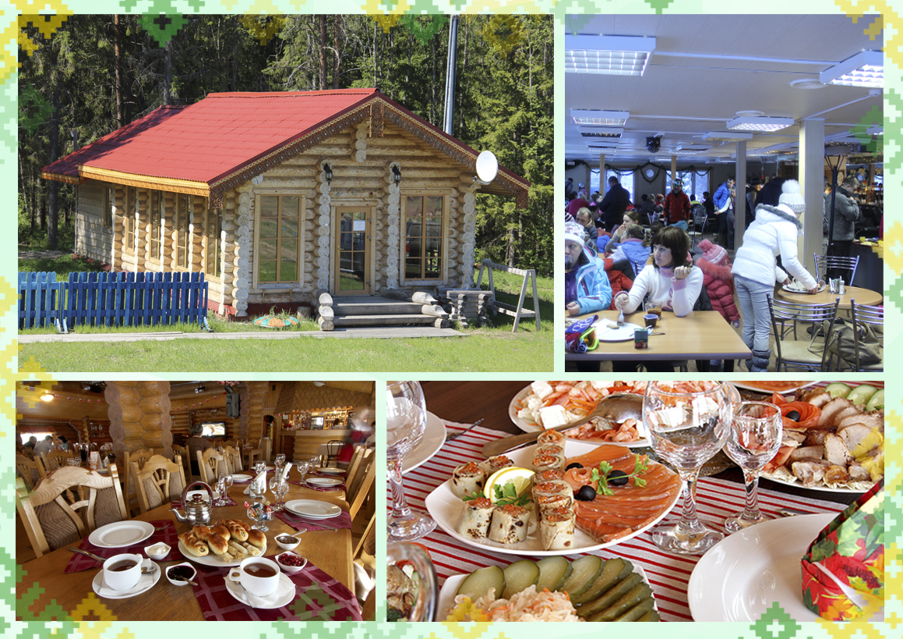

Slide 15
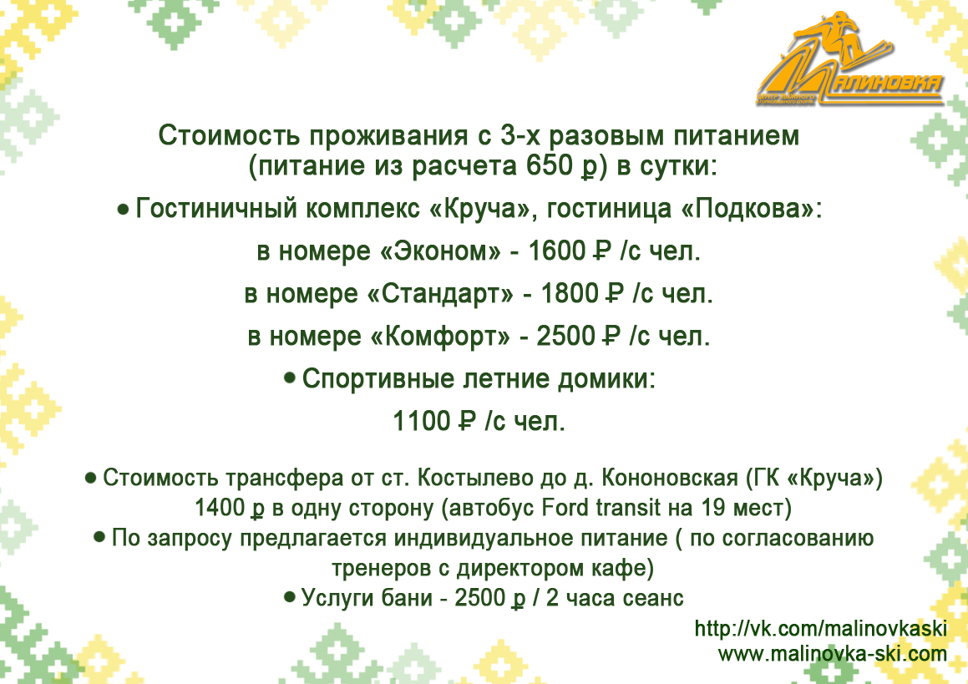

Slide 16

Добраться до нас можно поездом до станции
Костылево Сев.ж.д (предоставляется трансфер)
или автомобильным транспортом
по трассе М8 до г. Вельска, а далее
следовать указателям
«Центр лыжного спорта «Малиновка»
Контактные телефоны:
Генеральный директор – Воробьев Олег Васильевич
8-911-564-56-60
Заместитель генерального директора – Волова Галина Евгеньевна
+7 911 579 66 96
Горнолыжная деревня «Круча»- Воробьева Екатерина Олеговна
+7 911 872-97-95
Гостиничный комплекс «Круча»
Служба бронирования и размещения
+7 950 250 07 01
Гостиница «Подкова» - +7 921-070-88-87
СТК «Малиновка» - 8-931-406-61-62
ООО «УстьяСпортСервис» - 8-911-596-60-51
e-mail:malinovka29@bk.ru
www.malinovka-ski.com

Slide 17
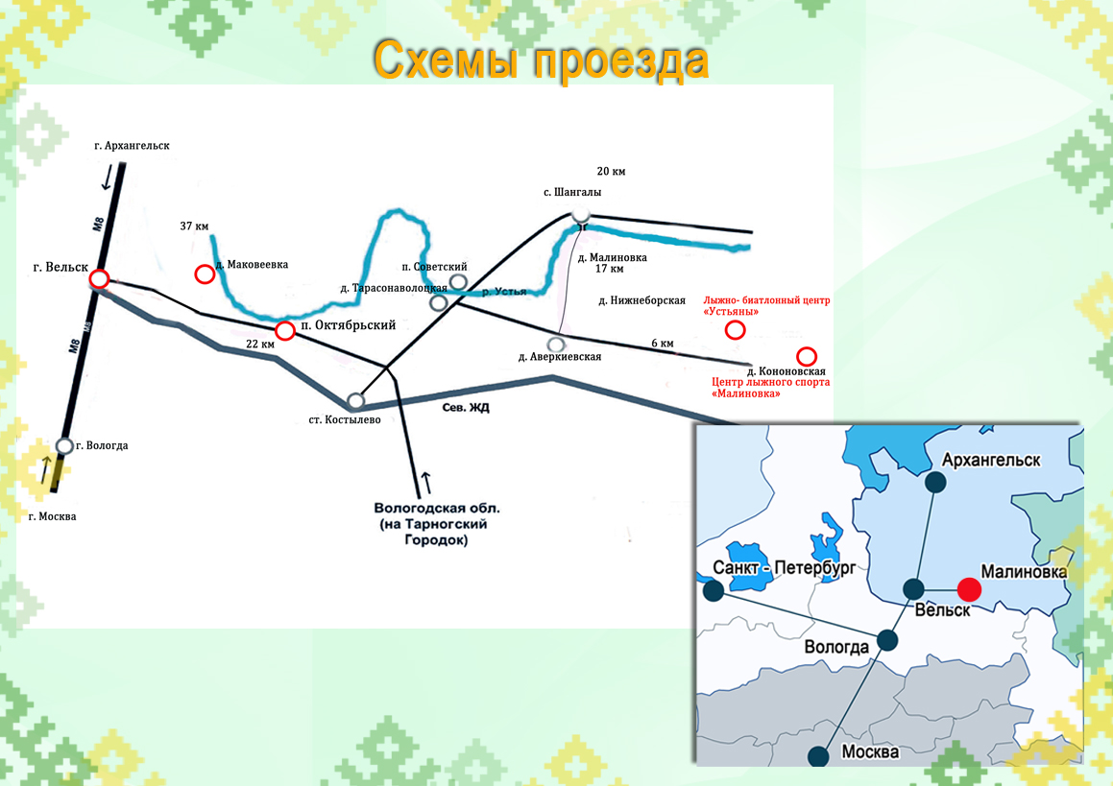
1
2
3

Slide 18
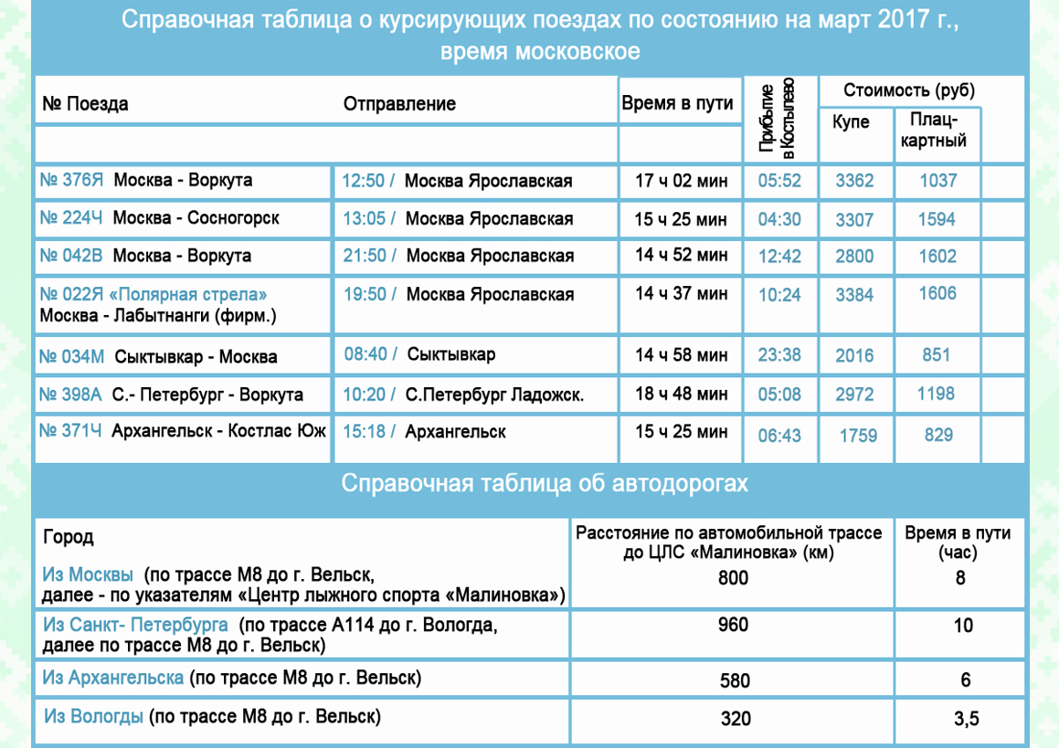

Slide 19


